Slide 1
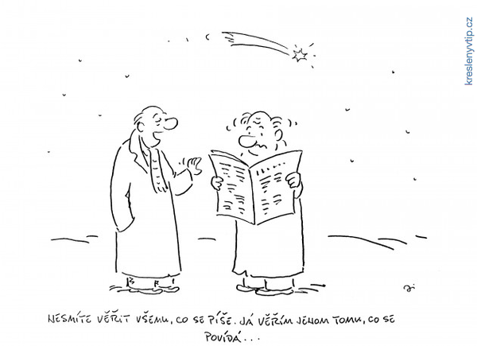

Slide 2
Minulost – Dějiny – Historie:
Synonyma nebo pokus o definici poznatelného?
Graus, František: Naše živá i mrtvá minulost. In: Naše živá i mrtvá minulost. 8 esejí o českých dějinách. Praha 1968, s. 7–25, zde s. 8:
„Minulost možno milovat nebo nenávidět, vidět v ní hrdý vzor nebo snůšku překonaných nesmyslů, zbytečný balast. Lze napsat dějiny, v nichž jeden národ se stane inkarnací dobra a jiný inkarnací zla. Lze hromadit tisíce monografií, hádat se o nejrůznější drobnosti i o celkové pojetí, ba vyvstává před námi i možnost, že nám někdo minulost sestaví do složitých rovnic a narýsuje v spletitých křivkách. S historií lze učinit takřka cokoliv – jen uniknout jí nelze“.
František Graus (1921–1989)

Slide 3
Minulost – dějiny – historie
František Graus rozlišoval mezi „minulosti“, které přiznával nejširší obsah zahrnující vše, co se kdy stalo.
Pod pojmem „dějiny“ rozuměl poznatelnou část minulosti, v „dějepisectví“ pak viděl jakýkoliv popis historických událostí nebo vzpomínku na ně.
„Historiografii“ (nebo také historii) chápal jako výsledek historiografické operace, která směřuje k výkladu dějin.
(Graus, František: Současná krize našeho historického vědomí. ČsČH 16, 1968, s. 485–502, zde s. 485.)
Možnosti a meze historické práce:
- Minulost jako taková nám není ve své komplexnosti přístupná
- Historik je odkázán na výpověď pramenů, které však zachycují pouze dílčí a subjektivní výseky z reality, fragmenty, které mohou, někdy více, někdy méně, udávat směr a smysl výkladu
- Prameny se mohou popírat, být k sobě mimoběžné, což historikům nedovoluje vyprávět jeden příběh s obecnou platností
- Protože nelze předložit jediný a definitivní výklad dějin, nelze ani prohlásit, že v dějinách jednou bude vše prozkoumané
- V dialogu s jinými, zejména přírodními vědami, které kladou důraz na exaktnost a experiment, se proto pravidelně objevují pochybnosti, zda je historie vědou

Slide 4
Historie v 21. století
Po katastrofách 20. století historie přestala být součástí legitimizačního étosu evropských národů:
Po Osvětimi, Treblince nebo Majdanku se již nikdo nemůže tvářit, že se nic nestalo…
Vědám obecně dnes vládne „diktát užitečnosti“. Financování je vázáno na aplikovatelnost:
Lze však oddělit aplikaci od základního výzkumu?
Má ještě společnost zájem o dialog s vlastními dějinami?

Slide 5
Pro společnost již dějiny nejsou předmětem zkoumání, nýbrž kulisou představ o sobě samé

